Slide 1


Análisis Gráfico
Para agregar diapositivas nuevas, siempre duplicar la segunda diapo.
Notes:
https://jmbarriola.github.io/ATR-2019/Clase%203/Clase3_graficos_estadistica_descriptiva.nb.html
https://realpython.com/python-statistics/

Slide 2
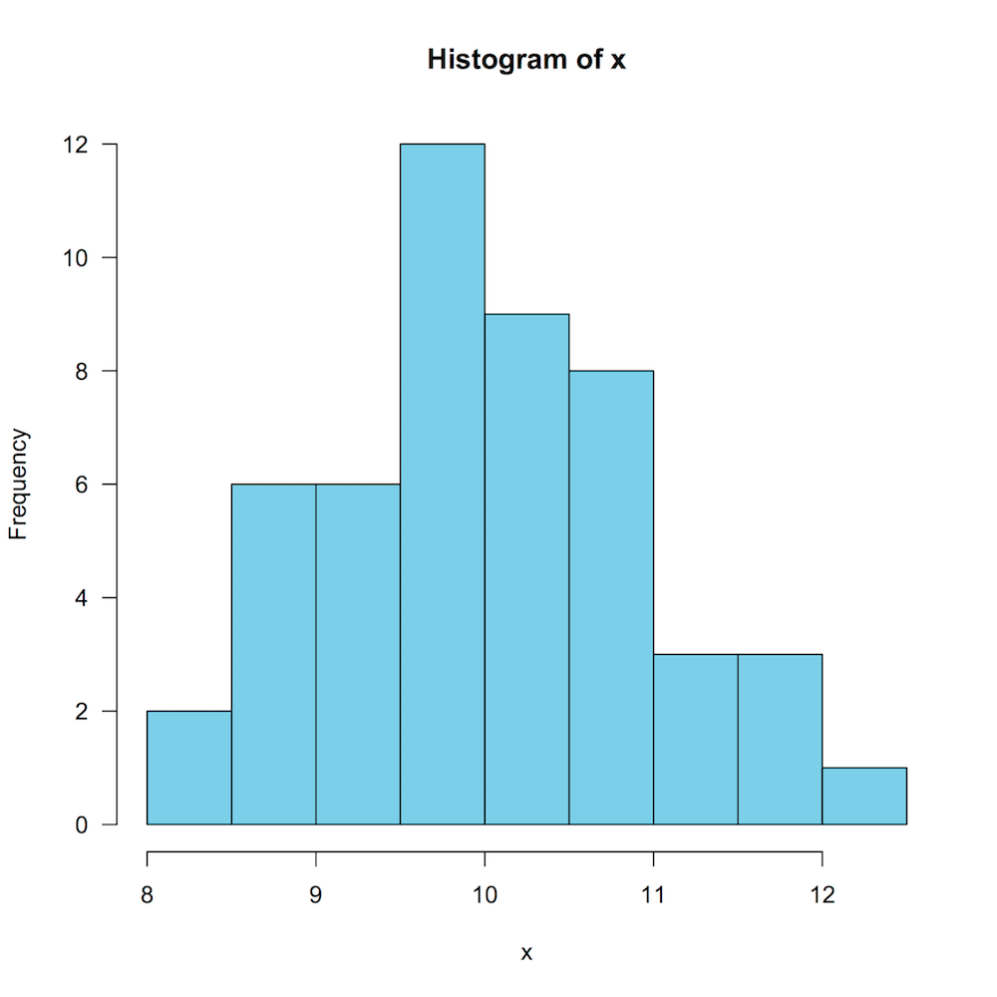
Histograma
Es una representación aproximada de la distribución de una variable numérica. Normalmente nos interesa observar la representación gráfica del histograma
Para su construcción:
Se definen los intervalos/bins
Se cuenta la cantidad de observaciones que están dentro de cada intervalo

Slide 3
Histograma
Los histogramas son particularmente útiles cuando hay una gran cantidad de valores únicos en un conjunto de datos. El histograma divide los valores de un conjunto de datos ordenado en intervalos, también llamados bins, y contabiliza cuantos elementos caen dentro del intervalo.
Puede suceder (y a veces es deseado) que los bins tengan el mismo ancho, aunque no tiene por qué ser así. Los valores de los límites superior e inferior de un intervalo se denominan bordes del bin.

Slide 4
Histograma
La frecuencia en este caso será la cantidad de elementos del conjunto de datos con los valores entre los bordes del intervalo.
Por convención, todos los bins, excepto el de la derecha, están semi-abiertos: [). En otros términos, incluyen los valores iguales al límite inferior del bin, pero excluyen los valores iguales al límite superior. El bin situado más a la derecha está cerrado porque incluye ambos límites.

Slide 5
Gráfico de barras
Los gráficos de barras se utilizan para graficar datos que corresponden a etiquetas dadas o valores numéricos discretos.
Se usan para mostrar los pares de datos de dos conjuntos de datos. Los elementos de un conjunto son las etiquetas, mientras que los elementos correspondientes del otro son sus frecuencias (o el valor que se quiera graficar).
Pueden usarse también para comparar resultados, eligiendo apilar o no las barras.

Slide 6
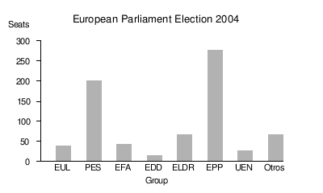
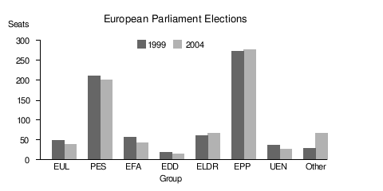
Gráfico de barras

Slide 7
Scatter plots
Los scatter plots o gráficos de dispersión representan los pares (x, y) de datos de un conjunto de datos. El eje x horizontal muestra los valores del conjunto x, mientras que el eje y vertical muestra los valores correspondientes del conjunto y.
Opcionalmente, puede incluir la línea de regresión y el coeficiente de correlación.

Slide 8
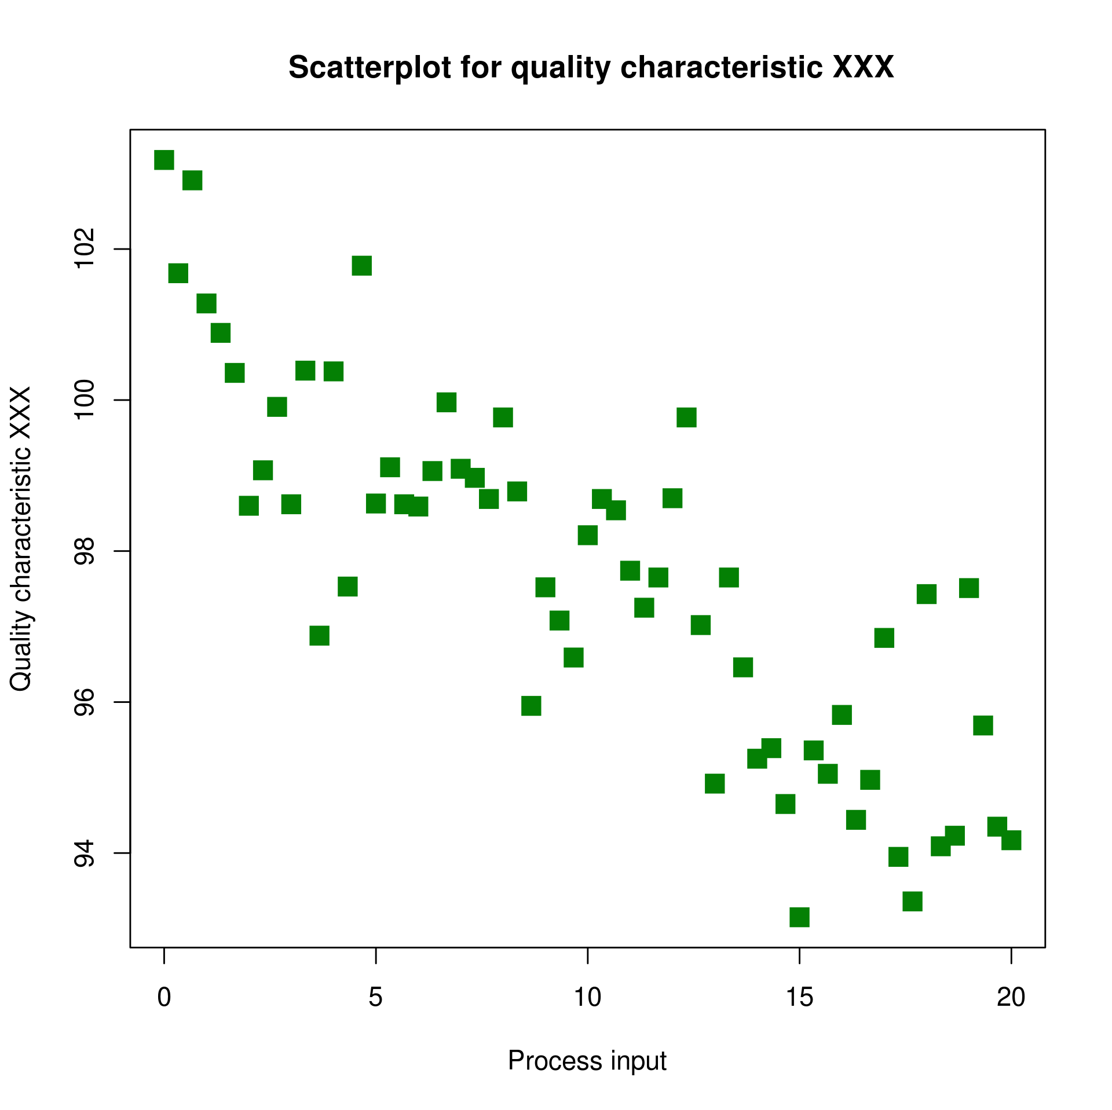
Scatter plots

Slide 9
Box plots
Los box plots son gráficos univariados que nos sirven para analizar la distribución de la variable de interés. Se basa en muchas de las medidas que vimos en la clase anterior.

Slide 10
Box plots
Características de los box plots:
Los gráficos Boxplot representan una única variable (univariados).
Están compuestos por una caja, cuyo límite inferior es el valor donde se alcanza el 25% de la distribución y cuyo límite superior es el valor donde se alcanza el 75% de la misma.
A su vez, también el gráfico marca los valores “outliers” (datos que se encuentran a una distancia de al menos 1,5 veces el tamaño de la caja del límite inferior o superior de la caja, según corresponda)

Slide 11
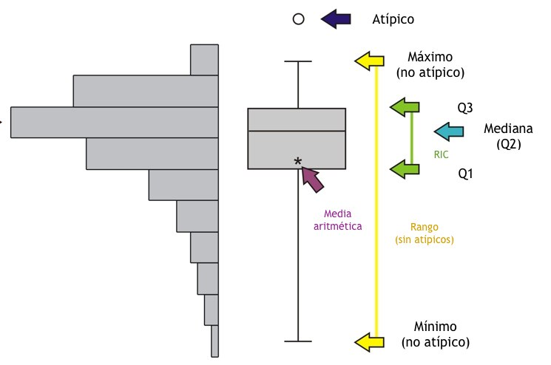
Box plots

Slide 12
Mapas de calor
Los mapas de calor o heat maps son una herramienta de visualización que nos permite ilustrar la magnitud de un fenómeno como resultado de la interacción entre dos dimensiones.
Se utilizan escalas cromáticas para ilustrar la intensidad de la variable analizada.
Es una herramienta particularmente útil para graficar matrices de covarianza y de correlación.

Slide 13
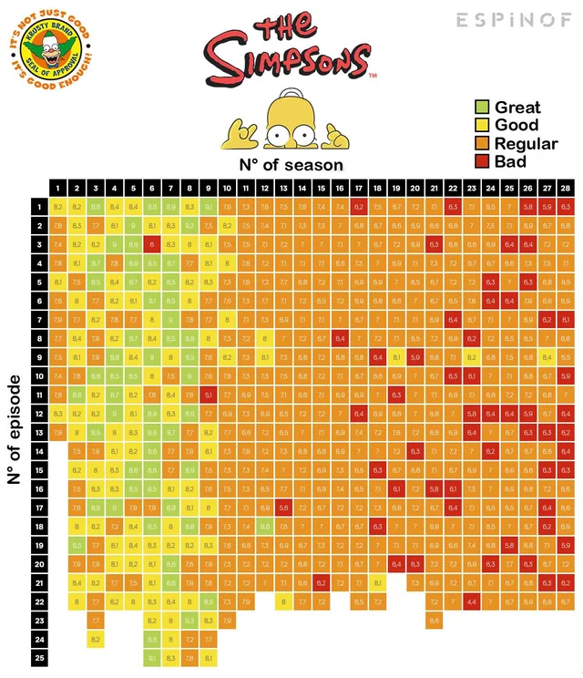
Mapas de calor

Slide 14
Gráficos de línea (series de tiempo)
Si queremos graficar la evolución de un fenómeno con el paso del tiempo, se suelen utilizar los gráficos de línea.
En el eje de las x siempre va a ir el tiempo mientras que en el eje y irá el fenómeno que queremos analizar. Luego se unirán los puntos para generar una línea que ilustre la evolución del fenómeno.
Es posible que se encuentren patrones recurrentes en el gráfico. Los mismos corresponden a tendencias o ciclos del fenómeno temporal.

Slide 15
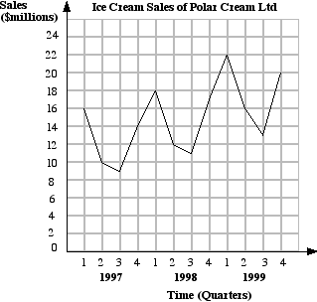
Gráficos de línea (series de tiempo)

